Slide 1



Slide 2
목차
1. 회사 소개
2. 창업자 소개, 창업 배경, 목표
3. 사업 아이템 소개
- 사업 아이템, 수익모델
- 산업 현황 및 전망
4. 사업운영 전략
- SWOT 분석 및 활용계획
- 경쟁업체 분석
- 마케팅 및 매출 계획
- 고용창출계획
5. 자금 계획
6. 추정 손익 계획

Slide 3

1. 회사소개
다양한 환경적 요인을 분석하여 인종/지역별 특화된 약물의 개발 및 기존 약물 리포지셔닝을 지원하는
정밀 의료 인공지능 솔루션 기업

Slide 4

2-1. 창업자 소개
창업자 소개
윤광열 / CEO
박해윤 / CEO
이상기 / CTO
경력
단국대학교 소프트웨어 공학 박사 졸업
금융 시스템 기획/개발 PM, QA
자금 부정 사용 패턴 감지 시스템 연구/기획(산기평/기재부)
포항 성모병원 결제 시스템 및 PACS 연동 기획/개발
스타트 업 ‘널리소프트’ 창업 멤버
경력
단국대학교 소프트웨어 공학 박사 졸업
금융 시스템 기획/개발 PM, QA
우리은행 AI 뱅킹 기획/QA
우편사업진흥원 Post-Pay 서비스 PM/과제책임
금융권 빅데이터 분석을 통한 상품추천 서비스 기획
경력
서버 개발 전문가로 금융권 내 핵심 개발자 업무 수행
우리은행 AI 뱅킹 서버 개발
기업은행, 전북은행 차세대 뱅킹 서비스 개발
높은 리스크의 차세대 시스템부터, 최신 기술인 AI 뱅킹 까지 전천후 기술을 경험
역할
서비스 기획 총괄
역할
서비스 품질 총괄
기업부설연구소 연구소장(겸직)
역할
MindTrip 개발 총괄 및 서버 개발 (Back-End)

Slide 5



2-2. 창업 배경
넥스트도어는 인공지능 엔진 MindTrip을 개발하였으며, 이를 활용하여 약물/질병 분석, 인종/지역별 특성 분석을 공동연구하고 있습니다. 추후 이를 기반으로 인종 및 사용자 특성에 따른 약물 개발에 기여하고자 합니다.
Goal
인종 및 사용자 특성에 따른 인공지능 기반 약물 개발 및 약물 리포지셔닝
고도화
신약(물질) 분석
(새로운 DNA 패턴의 유사도 추론 검증)
마이크로바이옴 분석
(지역별 식습관 및 체질에 따른 DNA 변형 분석)
데이터수집
DNA 칩 분석
(약물/질병 DNA 발현 패턴 수집 및 학습)
X-Ray폐결핵 검출
(병변의 발현 이미지 데이터 수집 및 분석)
기술개발
인공지능 플랫폼 MindTrip 개발 및 상표 등록
회사설립
2017.06 ㈜넥스트도어 법인 설립
2017
2018
2019
Next
Goal

Slide 6
2-2. 창업 목표
1
문제 인식
다양하게 존재하는 약물들 중 특정 체질/특성에 따라 효능이 좋거나 부작용이 발생
약물은 대부분 서구권 데이터로 연구되며, 이에 따라 종족적 특성이 고려되지 않음
요구사항
2
인종/지역별
특성 분석
약물 별 DNA 데이터
분석
질병 DNA 데이터
분석
해결방안
3
인공지능
(넥스트도어)
DNA 분석 기술
(참여 업체)
데이터 공급
(투자사)
4
특정 질병을 위한 신약 또는 지역/인종별 특성을 기반으로
기존 약물을 리포지셔닝 할 수 있는 인공지능 플랫폼 개발
목 표

Slide 7




3. 사업 아이템 소개 – Deep Learning Engine
넥스트도어의 인공지능 엔진인 MindTrip은 기본 데이터 셋과 추론 그래프를 가지고 있으며, 사용자들은 이러한 기본 데이터 셋 및 그래프와 쉬운 GUI를 통하여 다양한 딥러닝 그래프의 편리한 커스터마이징이 가능합니다.
MindTrip GUI
X-Ray, MRI 등
의료영상이미지
분석 Unit
진료기록 기반
대상자 특성
추론 Unit
DNA Chip 분석
Unit
질병-약물
연관관계 추론
Unit
전처리 Unit
이미지 보정 Unit
MindTrip
Data Set
Customized
Data Set
CNN
GAN
RNN

Slide 8
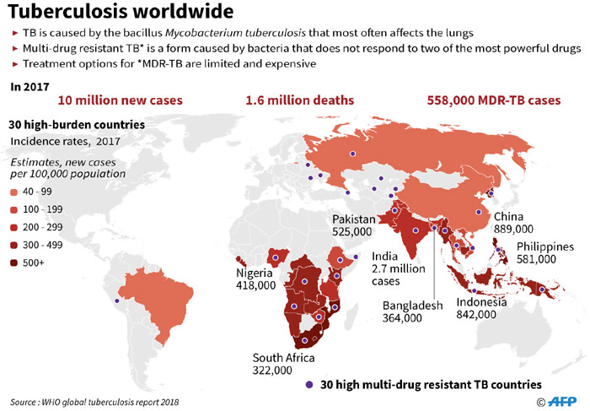
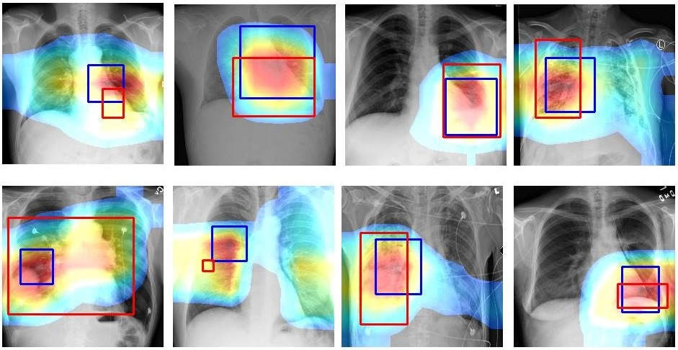
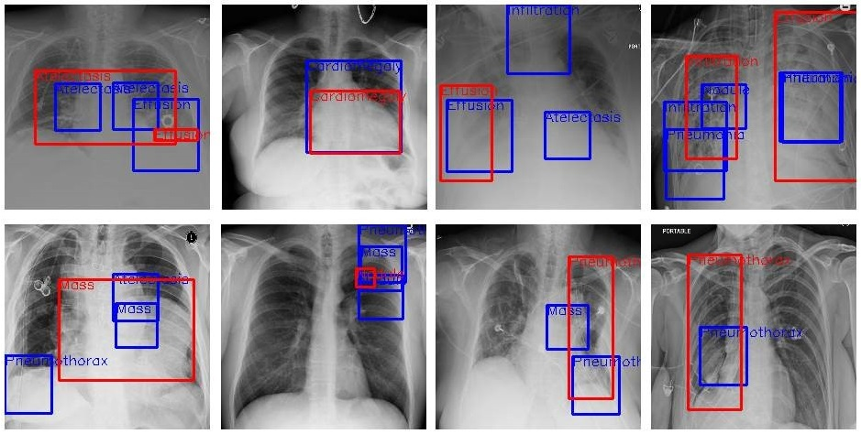
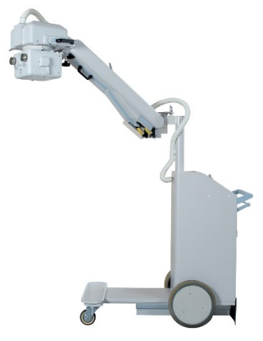

3. 사업 아이템 소개 – 적용 사례 1
기존 이미지 분석 경험을 활용하여, 흉부X-RAY 이미지 상의 폐결핵 병변 추론을 위한 연구를 수행하고 있습니다. 추후 의료영역에 개인/민족 특성 수집을 위한 이미지/텍스트 분석 등에 활용할 수 있습니다.
Portable X-Ray
Device
“Every 18 seconds a person dies from TB”
- 국경없는 의사회의 HIV/결핵 정책 고문 Sharonann Lynch
Chest x-ray 사진을 Annotation하여 폐결핵 이미지 학습
이때, 이미지내 인공물 등 폐 외부의 부분을 cropping하여 학습 효과를 극대화
TB/Normal이 아닌, 병변 부분을 Annotation하여 병변부위를 특정하고 이를 heatmap이나 bounding Box로 표기하여 의료인에게 도움을 줄 수 있도록 함
높은 진단비용
부족한 의료진
열악한 의료시설

Slide 9




3. 사업 아이템 소개 – 적용 사례 2
넥스트도어는 Race-Specific Drug Platform 개발을 위해 현재 공공DB를 활용하여 질병, 약물에 대한 Microarray 데이터를 학습하고, Clinical Information 분석/추론 인공지능 프로젝트를 수행하고 있습니다.
Clinical Information(Image, Etc.)
Analysis Model
Disease Microarray
Drug Microarray
Global Data
Analysis Model
Race-Specification
Analysis Model
by Genome, NGS,
Microbiome
3
2
4
Disease
Microarray
Global Data
Analysis
Model
1
5
Race-Specific
Drug Side Effect
BigData Analysis
Model
Race-Specific Drug
(New or
Repositioning)
Approved Drug(s)
Or any small chemical Microarray
Race-Specific Drug Development/Repositioning Platform
향후 Race-Specific 특성 추출을 위해 Genome, NGS, Microbiome 등의 Race중심 특성과
Side Effect 빅데이터 연계 분석을 통한 Drug 중심 특성에 대한 연구를 수행할 예정

Slide 10



3. 사업 아이템 소개 – 수익모델
넥스트도어는 의료기반 인공지능 서비스를 개발하고 제공하여 License-out하는 비즈니스 모델을 통하여 지속적인 수익을 창출합니다. 또한 이러한 서비스를 통하여 생성된 데이터를 기반으로 정밀의약 개발 플랫폼을 고도화합니다.
인공지능기반 MicroArray
분석 플랫폼
개발
흉부 X-Ray
분석을 통한
폐결핵
스크리닝
솔루션 개발
….
….
….
서비스
化
데이터 수집
검증
License-out
Drug
Disease
AI
(Disease Analysis
Based Race-Characteristic)
New Indication
or Repositioning
New Drug
or Repositioning
제약사
보험사
R&D
DNA Sequencin, NGS, MicroBiome 등
연계기술 추가 연구
Drug Side Effect, Rare-Specific Data 등
데이터 추가 확보

Slide 11
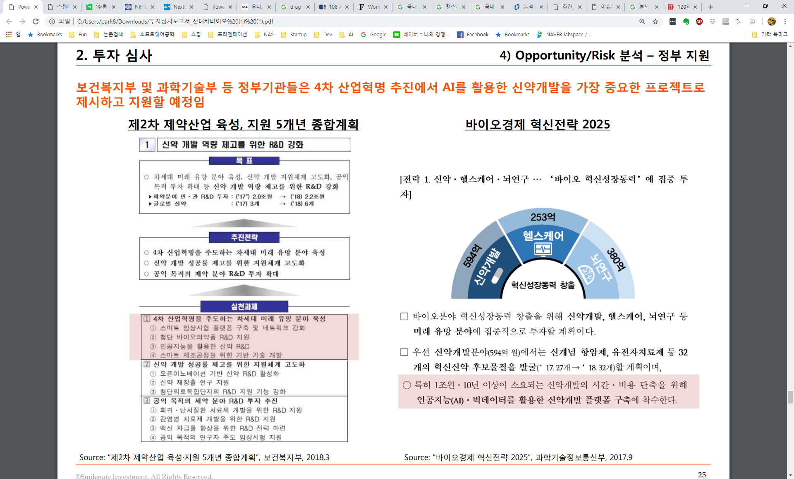
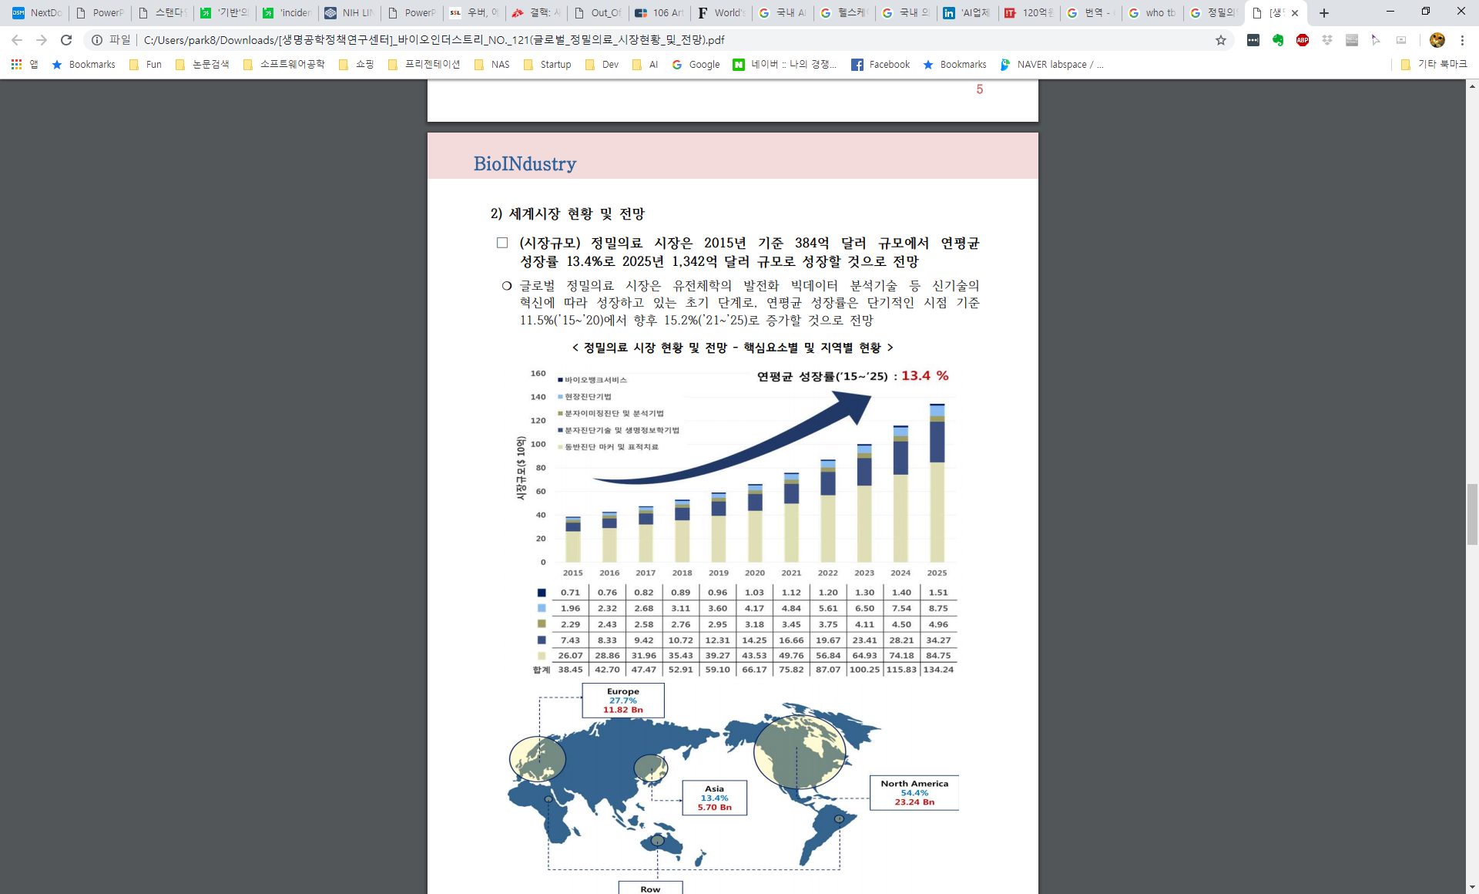
3. 사업 아이템 소개 – 산업 현황 및 전망
정밀의료 시장은 2018년 기준 560억 달러 규모에서 연평균 성장률 13.4%로 2025년 1,342억 달러 규모로 성장할 것으로 전망되며, 특히 이에 활용되는 인공지능(AI)·빅데이터를 활용한 연구의 중요성 및 관심도 증가하고 있습니다.
○ 정밀의료 시장규모 전망
○ 바이오경제 혁신전략 2025
Source: Frost&Sullivan, Global Precision Medicine Growth Opportunitie(2017)
Source: “바이오경제 혁신전략 2025”, 과학기술정보통신부, 2017.9

Slide 12

4. 사업운영 전략 – SWOT분석 및 활용계획
회사는 내부환경과 외부환경에 대한 지속적인 조사 및 분석을 수행하고 있으며, 이를 기반으로 현재 수행하여야 하는 미션을 지속적으로 수립하고 있습니다.
IT의 산업 적용 경험 다수 보유
최신 IT기술에 대한 연구/분석 경험 보유
의료 / 바이오로직학에 대한 경험/이해 부족
해당 도메인 인력 부족
연구 자금 부족
활용계획
인공지능 기술 연구 / 기술 고도화
도메인 영역 서비스 경험 확충
Strength
Weakness
Opportunity
Threat
도메인 및 기술 인력 확보
초기 투자자(SMTech)의 도메인 연관성 높음
국내/외 의료 데이터 수집 용이(투자사를 통한 다양한 업체 연계)
신약 개발의 난이도가 높은 편임
추가 투자 및 국가 과제 수주
관련 연구의 지속적 모니터링

Slide 13

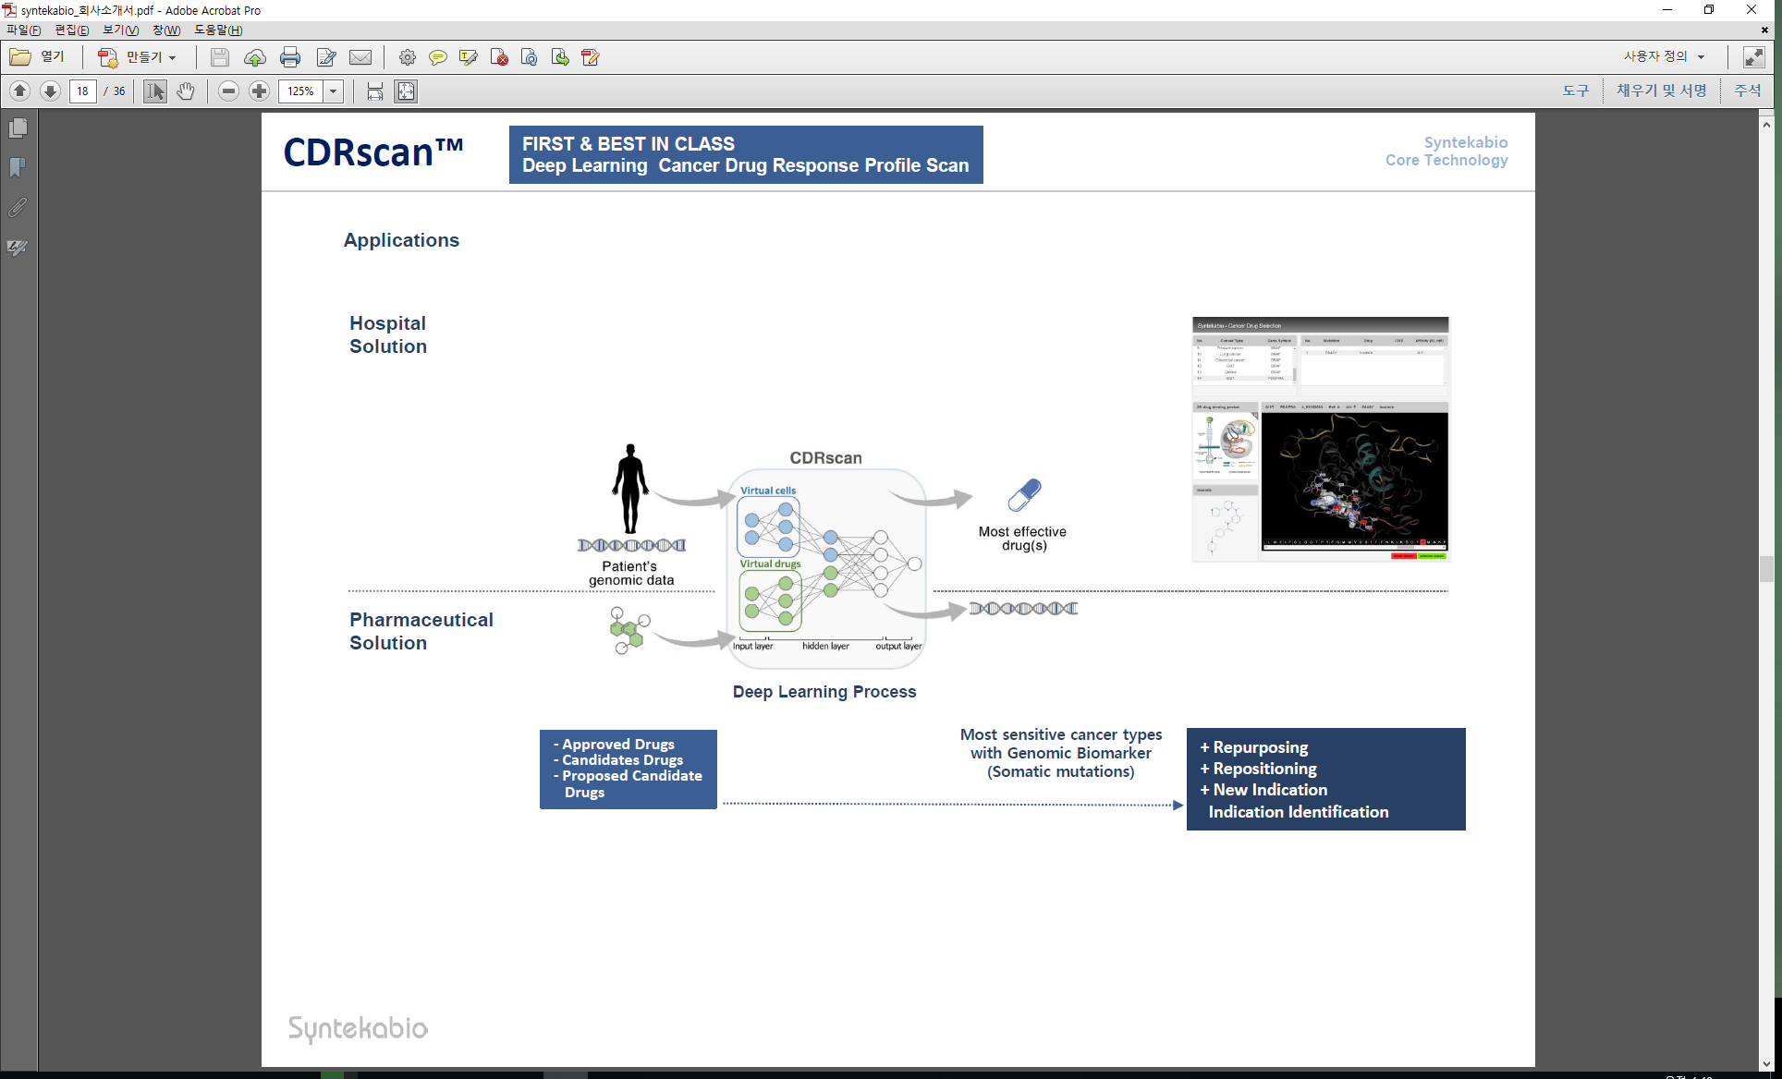
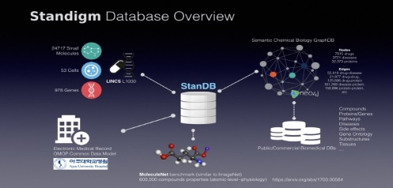

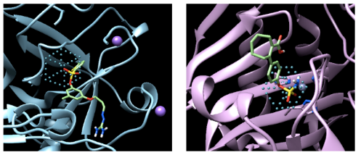
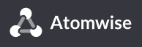
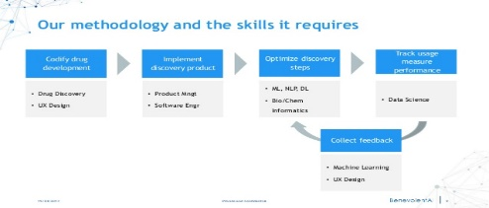

4. 사업운영 전략 – 경쟁업체 분석
최근 인공지능을 의료에 활용한 스타트업들의 공동개발 및 협력, 투자 등이 활발히 이뤄지고 있으나, 개인·인종· 지역의 의료적 특성 데이터를 기반으로 맞춤형 약물의 개발/리포지셔닝을 위한 연구 개발은 부족합니다.
기업 |  | 내 용
국내 |  |  | 유전체 빅데이터 기반 인공지능(AI) 신약 개발사 2017년 스마일게이트인베스트먼트와 KDB산업은행 등으로부터 대규모 투자 유치
 |  |  | 머신러닝 기술을 신약개발에 활용 2015년 삼성종합기술원 출신 데이터 분석 가 창업 – Chemical Drug 중심 2017년 크리스탈지노믹스, 아주대 의료원과 신약 개발 협력 합의
국외 |  |  | 심 신경 네트워크-신약 발견을 상용화한 최초의 회사 머크를 비롯한 상위 10 개 글로벌 제약사 중 4 개사와 40 개 주요 연구 기관과 관계
 |  |  | 생물학적 개체와 비정형 문헌 간의 연관성분석 글로벌 제약사 얀센과 임상단계 약물 후보 물질에 대한 독점 라이선스 체결

Slide 14
4. 사업운영 전략 – 마케팅 및 매출계획
넥스트도어는 ㈜온코크로스, ㈜라디센 등과 함께 인종/특성 분석 및 DNA 관련 연구를 수행하고 있으며, 투자사인 ㈜에스엠텍과 함께 기술 고도화를 위한 사업과 라이센싱을 위한 협약을 통해 매출을 증대시킬 계획입니다.
2021년
인공지능 엔진을 이용한
신약개발/리포지셔닝
2020년
인공지능 엔진 확산 및
추가 공동연구 유치
2019년
의료영상 및 DNA Chip
공동연구
신약 라이센싱 계약(제약사)
- 인공지능 플랫폼을 활용해
수집된 New 인디케이션,
리포지셔닝 데이터 기반
라이센싱 계약 체결
- 2021년 기준 3건 목표
인공지능 엔진 확산
- 인공지능기반 DNA
Microarry 분석 플랫폼 검증
2019.02.
㈜온코크로스 계약
- 인공지능기반 Microarray
분석 공동연구
- 1차 : 2년 1.9억 계약
인공지능 이미지처리 엔진 확산
- X-Ray, MRI, CT등 다양한
이미지 소스에서 병변 확인
2019.03.
㈜라디센 계약
- 인공지능기반 흉부 X-Ray
에서 폐결핵 병변 추론
- 1차:3개월 0.4억, 2차:1억 협의
개발 플랫폼 라이센싱
- 인공지능 플랫폼 기술라이센싱
- 인공지능 플랫폼을 활용한
신약 연구 플랫폼 구축 사업
- 2021년 기준 2건 목표
베트남 NLH병원
인공지능기반 코호트 및 인종특성 분석 모델 개발
㈜온코크로스-제일제약
난치병(NASH) 신약을 위한 약물 정보 분석 플랫폼 개발 국가 과제 기획
㈜에스엠텍과 과제 기획
- 인공지능기반 MicroBiome
분석 엔진 개발

Slide 15


4. 사업운영 전략 – 고용창출 계획
회사는 현재 5명으로 구성되어 있으나, 인공지능 서비스와 관련된 사업, 인공지능 플랫폼, 의료 이미지 분석, DNA Gene Expretion 연구와 같은 연구를 활발하게 수행하기 위해 2019년 3명 이상의 고용을 계획하고 있습니다.
윤광열
CEO
박해윤
CEO
서울 마포 공덕동 소재
기업부설연구소
AI 모델 개발팀
플랫폼 연구팀
의료이미지
연구팀
DNA Chip
연구팀
이상기
CTO
장우일
수석
이상기
CTO
(겸임)
2019년
바이오로직학, 석 · 박사
김명현
수석
2019년
IT, 경력
2020년
IT, 신입
2020년
IT, 신입
2019년
IT, 신입
2020년
IT·의료 경력,신입
2020년
IT·바이오 경력

Slide 16
5. 자금 계획
(단위 : 천원)
소요자금내역 | 금액
인건비 | 267,000
인력추가 고용 | 120,000
외주개발비 | 100,000
특허/인증비 | 20,000
설비 구입비 | 8,100
임대보증금 | 7,630
기타 | 80,000
합 계 | 602,730
자금조달계획 | 금액
자기 자금(매출) | 362,730
중진공 지원자금 | 100,000
벤처투자 | 140,000
합 계 | 602,730

Slide 17
6. 추정 손익 계획
(단위 : 천원)
내 역 | 1차 년도(2019) | 2차 년도(2020) | 3차 년도(2021)
매출액 | 362,730 | 1,000,000 | 3,000,000
매출 원가 | 108,100 | 300,000 | 1,000,000
매출총이익 | 254,630 | 700,000 | 2,000,000
판매비와관리비 | 439,430 | 600,093 | 800,130
영업이익 | -184,800 | 99,907 | 1,199,870
영업외수익 | 425 | 450 | 630
영업외비용 | 3,000 | 4,000 | 4,200
경상이익 | -187,375 | 60,357 | 1,196,300
법인세/소득세 | 52,546 | 180,000 | 580,000
당기순이익 | -239,921 | -120,000 | 616,300
투자회수기간
3년

Slide 18
Shingu Univ., Business Resource Cooperation Hall B107-1, 377, Gwangmyeong-ro,
Jungwon-gu, Seongnam-si, Gyeonggi-do, Republic of Korea
T: 82+31-733-3390 E: contact@thenextdoor.co.kr

